Slide 1
Lambang Negara
By Angling Kesumo

Slide 2

Halo sobat, hari ini kita akan belajar bersama....

Slide 3
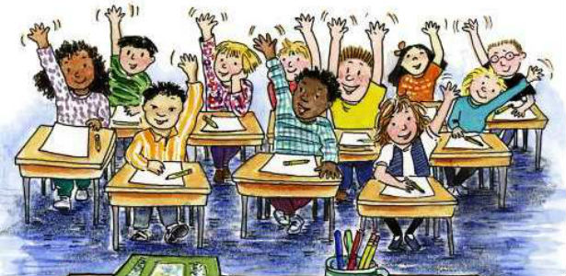
Wooow Belajar apa Pak??

Slide 4
Jadi, kita akan belajar Lambang Negara
Dan Makna Lambang Negara

Slide 5

Jumlah bulu Garuda Pancasila melambangkan hari kemerdekaan Indonesia 17 Agustus 1945

Slide 6


NAH, PADA BAGIAN SAYAP TERDAPAT BULU YANG JUMLAHNYA 17

Slide 7
Sementara itu pada bagian ekor terdapat 8 bulu, melambangkan bulan delapan yaitu Agustus

Slide 8
Bagian leher terdapat 45 bulu
Dan pada bagian pangkal ekor terdapat 19 bulu

Slide 9

Sila ke 1
1
KETUHANAN YANG MAHA ESA

Slide 10

2
KEMANUSIAAN YANG ADIL DAN BERADAB

Slide 11

3
PERSATUAN INDONESIA

Slide 12

4
KERAKYATAN YANG DIPIMPIN OLEH HIKMAY KEBIJAKSANAAN DALAM PERMUSYAWARATAN PERWAKILAN

Slide 13

5
KEADILAN SOSIAL BAGI SELURUH RAKYAT INDONESIA

Slide 14
.....................
..............
.....................
..............
.....................

Slide 15


